Slide 1
Бәйлек һәм бәйлек сүзләр
Бәйләгеч сүз төркемнәре

Slide 2
Бәйлекләр (послелоги)- выражают в предложении категорию подчиненности и соответствуют русским предлогам.
Послелоги делятся на бәйлекләр (послелоги) и бәйлек сүзләр(послеложные слова).
Послелоги требуют, чтобы зависимое слово стояло в определенном падеже подразделяются на группы.

Slide 3
Послелоги и послеложные слова, требующие употребления существительных в именительном (Б.к), местоимений- в родительном падеже (исключения- местоимение алар):
белән(с),өчен(за, ради), кебек, сыман, шикелле, күк, төсле, чаклы,хәтле(как, словно), кадәр (с, как), аркылы, аша(через), буенча(по), буйлап(вдоль), буена,буеннан,буенда(у),эченә(внутрь), саен(каждый), астына (вниз), турында(о,об),алдында(перед), тирәсенә(около,возле,влизи, вокруг)

Slide 4
Послелоги, требующие употребления слов в направительном падеже (Ю.к): кадәр, чаклы, хәтле, тикле (до), күрә (по причине), каршы(против), таба, табан(по направлению, к), карамастан(несмотря), караганда(по сравнению, сравненно)
Например:
авылга кадәр (до деревни)
урманга таба (к лесу)
миңа каршы (против меня)

Slide 5
Послелоги, требующие употребления слов в исходном (Ч.к) падеже:
соң(после), башка, бүтән, тыш(кроме, без), бирле(с тех пор), элек(до), башлап, алып(с)
Например:
эштән соң (после работы)
әнидән башка (без мамы)
иртәдән башлап (с утра)
килгәннән бирле (с тех пор как пришел)

Slide 6
Переведите, определите падеж.
Бакча яныннан бер кеше узып китте.
Өй каршында каен үсә.
Дәрес ахырында билге куела.
Бүген бакча тирәсен чистарталар.
Түтәл уртасында алты суган калган.
Мәктәп алдыннан без кибеткә кердек
Урам аркылы чыкканда игътибарлы бул!

Slide 7
Тикшер:
Возле сада прошел один человек.
Напротив дома растет береза.
В конце урока ставится оценка.
Сегодня чистят возле огорода.
По середине грядки осталось 3 лука.
Перед школой мы зашли в магазин.
Будь внимательным, когда переходишь через улицу.

Slide 8
Поставьте нужные послелоги и послеложные слова.
Яр Чаллы шәһәре Чулман ... урнашкан.
Балалар җәйге ялга әбиләре ... кайта.
Өстәл ... укучыларның дәфтәрләре ята.
Мәктәп ... яңа мәйданчык төзелә.
Каникулдан ... без мәктәпкә җыелдык.
Минем ... кемдер килә.
Слова: арттан,буена, соң, янында, янына, өстендә

Slide 9
Склонение по падежам
(III заттагы бәйлек сүзләр)
Б.к. өстәл өсте урман буе
И.к. өстәл өстенең урман буеның
Ю.к. өстәл өстенә урман буена
Т.к. өстәл өстен урман буен
Ч.к. өстәл өстеннән урман буеннан
У-в.к. өстәл өстендә урман буенда
Урман буеннан бер машина килә.
Әни өстәл өстен сөртте.

Slide 10
Переведите пословицы и поговорки
Акыл ... алтын табыла, алтын ... акыл табылмый.
Акыллы алга барыр, ... карар.
Галим үләр- сүзе калыр, йөргән ... эзе калыр.
Байлык ... торылмый, холык өчен торыла.
Кеше ... кем дә гөл, кеше ... намус бел.
Ир егет үзе ... туа, иле ... үлә.
Терәк сүзләр: өчен, алдында, белән, җирендә, артында, артына, белән.

Slide 11
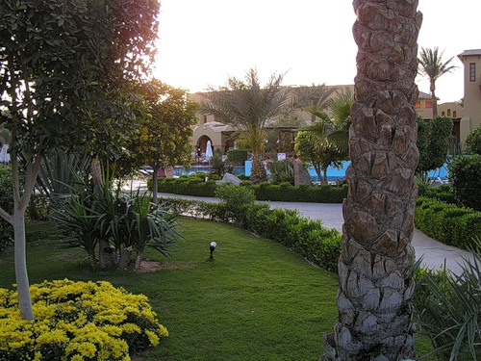
Составьте предложения с послелогами по рисунку.

Slide 12
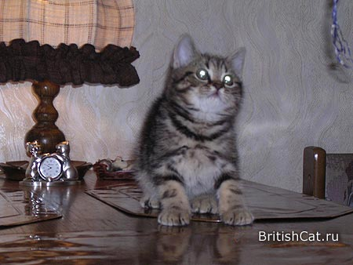

Slide 13
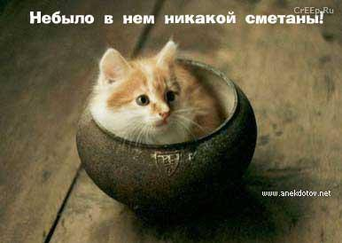

Slide 14
Ситуативные упражнения
Как скажешь о том:
что он не может жить без тебя;
что он с вами доедет до Москвы;
твой отец не может жить без работы ни дня;
с понедельника до субботы мы готовим класс к новому учебному году;
что ты каждый день по утрам умываешься холодной водой.

